Slide 1
Smart Сity

Slide 2
Компания «Радий» – надежный партер в реализации решений Smart Сity

Slide 3
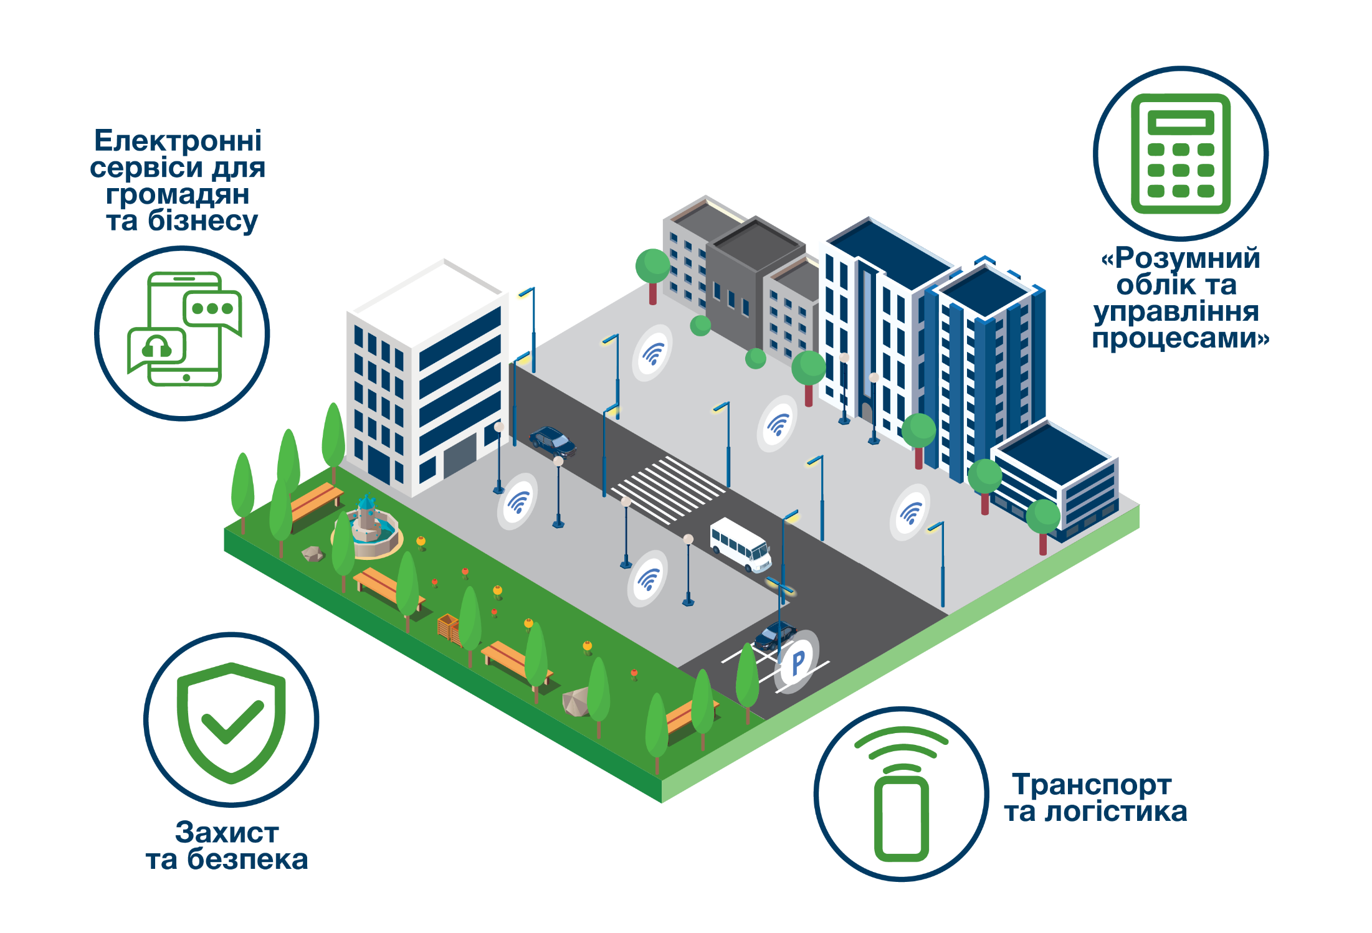

Slide 4
Построить Smart Сity означает провести комплексную модернизацию всех сфер управления городом, а именно:
решить проблемы обеспечения безопасности граждан и поддержания общественного порядка;
провести усовершенствование и оптимизацию работы общественного транспорта;
решить проблемы полного контроля и учета энергоресурсов с целью сокращения их расходов;
обеспечить внедрение электронных сервисов для жителей и представителей бизнеса.

Slide 5
Последовательность этапов внедрения проекта Smart Сity
1
2
3
4
5
Разработка концепции
Проектирование и строительство городского центра обработки данных (ЦОД)
Создание городской опорной сети на базе каналов технологии NB IoT, GSM связи, оптоволоконных решений
Передача системы в пользование
Обучение пользователей системы
Формирование технического задания
Подключение к опорной сети участников проекта Smart Сity
Юридическое оформление сотрудничества
Создание портала жителя города
Тестирование работы системы

Slide 6
Этап 1: Концепция и техническое задание
Цель разработки концепции - определение виденья механизма построения, внедрения и последующего развития целостной информационно-управляющей системы «Smart Сity», которая действует как единая структура взаимосвязанных систем - общественная безопасность, транспорт и логистика, снабжение и контроль использования энергоресурсов, общественная безопасность, развитие электронных сервисов коммуникации между властью, жителями города и бизнесом.
В процессе формирования техзадания определяются:
понятие, принципы и подходы по внедрению и функционированию информационной системы;
структура, содержание и участники информационной системы - объекты городской коммунальной и частной собственности, информация с которых через опорную сети передается в дата-центр;
определяются этапы внедрения информационной системы с определением конкретных версий функционирования и условий их применения.

Slide 7
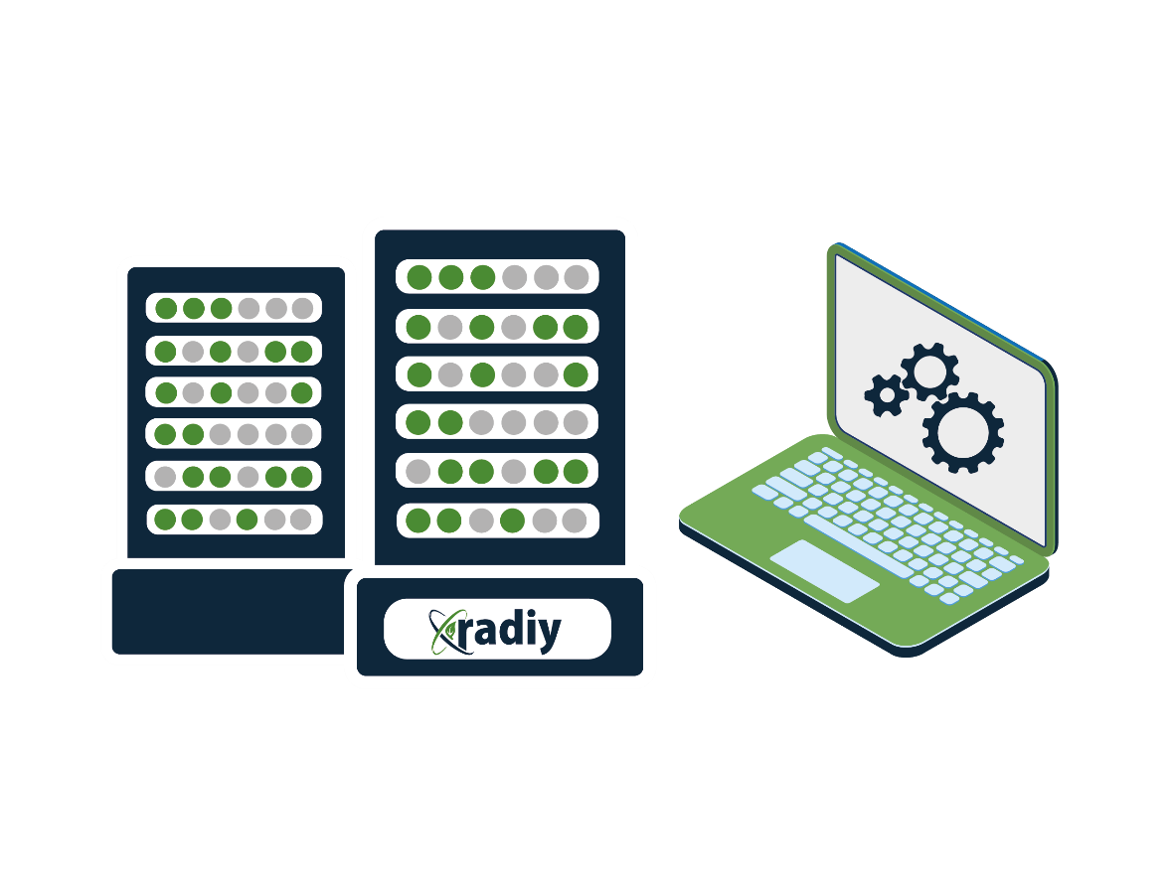
Этап 2: ЦОД. Главная задача и требования.
Главная задача ЦОД - централизация и обработка информации со всех информационных систем под одним управлением.
Основные требования к работе ЦОД:
отказоустойчивость и безопасность;
способность в режиме реального времени обрабатывать и хранить значительные массивы информации;
возможность размещения оборудования ЦОД в офисных помещениях без значительных дополнительных затрат.

Slide 8
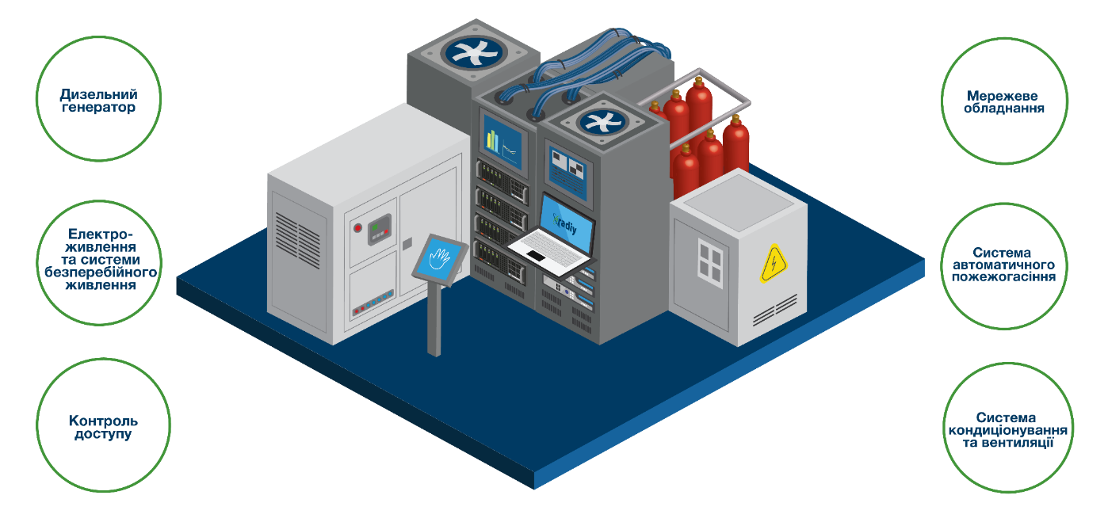
Этап 2: ЦОД. Структура.
помещения офисного типа для размещения оборудования ЦОД;
электропитание, резервный генератор и системы бесперебойного питания;
узел обработки и хранения информации;
комната для персонала с рабочими местами;
система контроля доступа в помещения и оборудование (физическая охрана; камеры наблюдения; санкционированный доступ персонала в помещения и оборудования).

Slide 9
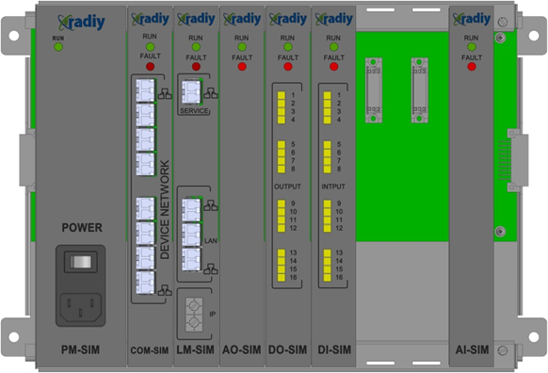
Этап 2: ЦОД. Надежность и безопасность.
ПАО «НПП «Радий» предлагает комплексное решение для управления «Умным городом» по технологии NB IoT, создание ЦОД на базе оборудования технического обеспечения RADIY и в соответствии с требованиями стандарта Ассоциации производителей оборудования для передачи данных TIA-942, который предусматривает четыре уровня надежности ЦОД.
Платформа RADIY-SIM:
по заданному алгоритму анализирует информацию, поступающую от участников проекта, и управляет автоматическими процессами ЦОД;
выполняет функцкции контроля, диагностики и управления процессами жизнеобеспечения и функционирования оборудования ЦОД.

Slide 10
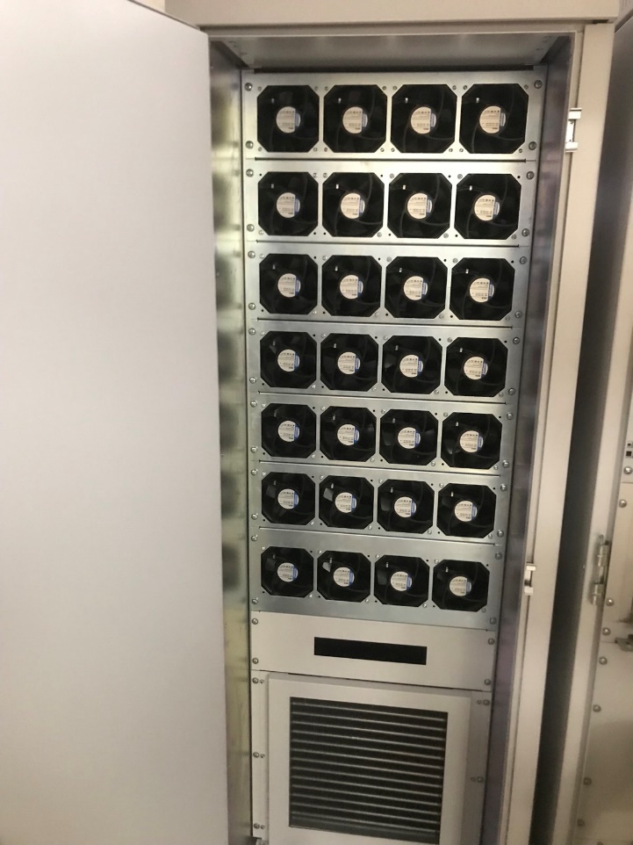
Этап 2: ЦОД. Надежность и безопасность.
Узел обработки и хранения информации - помещение офисного типа с сетевым оборудованием, которое обрабатывает и сохраняет значительные массивы информации от участников проекта. Безопасность и надежность сетевого оборудования обеспечивается размещением его в специальных шкафах центра данных (ШЦД 1). Эти шкафы имеют:
Степень защиты ІР 67;
систему пожаротушения, которая предназначена для электронного оборудования;
систему охлаждения с отводом до 12 кВт тепла через водяной радиатор;
сигнализацию нарушения температурного режима, открытия шкафа и различные повреждения.

Slide 11
Этап 3: Безопасный город
Комплекс организационных мероприятий и программно-аппаратных средств для обеспечения безопасности граждан
Умное освещение. Умные опоры
Интеграция всех видов информации в городском ЦОД
Видеонаблюдение
Ведение архива
Умные светофоры и пешеходные переходы
Создание системы обнаружения и оповещения о ЧП, влияющих на безопасность граждан

Slide 12
Этап 3: Умное освещение
Управление освещением в автоматическом и ручном режимах
Высокое качество освещения
Мониторинг всех функций светильников
Подключение к сетям передачи данных «умного освещения» датчиков контроля, камер наблюдения, систем безопасности

Slide 13
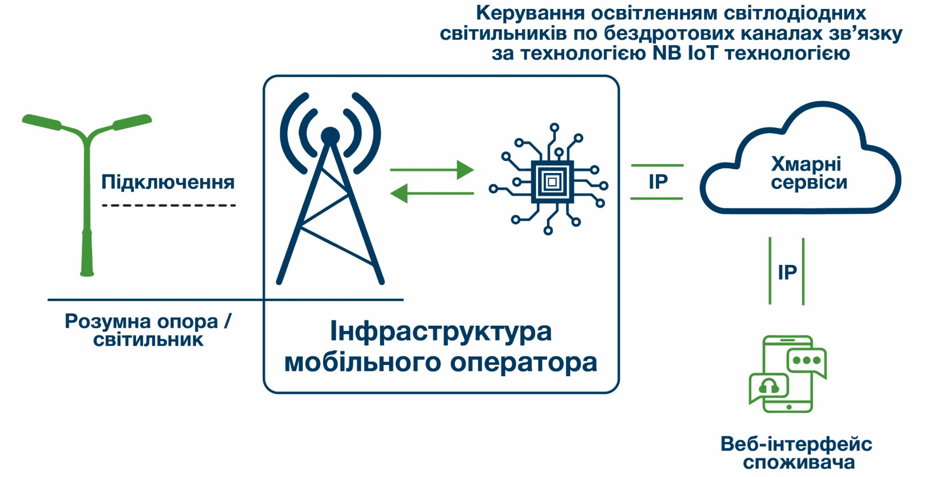
Этап 3: Умное освещение

Slide 14
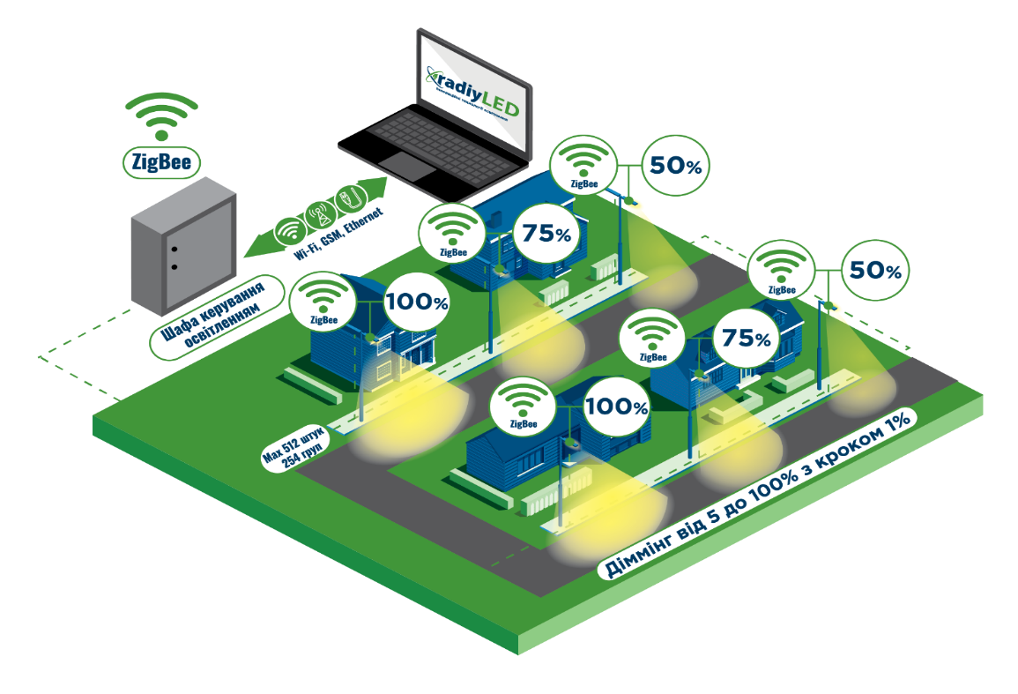
Этап 3: Умное освещение:
Управление освещением светодиодных светильников по беспроводным каналам связи по технологии ZigBee.
Структура:
шкафы управления освещением;
системное программное обеспечение;
«умные» светильники»;
веб-интерфейс потребителя.
Преимущества:
передача информации на большие расстояния, в т.ч. за пределами населенных пунктов при отсутствии покрытия GSM связи;
возможность создавать крупные сети;
низкое энергопотребление;
не требует лицензирования и дополнительной оплаты.

Slide 15
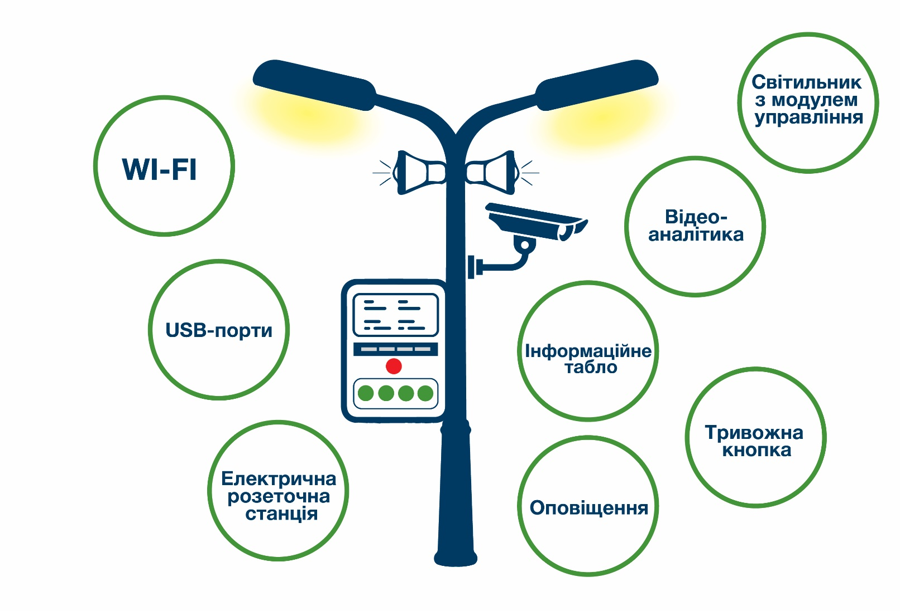
Этап 3: Умная опора

Slide 16
Этап 3: Видеонаблюдение. Распознавание лиц
Современные возможности видеоаналитики на базе нейронных сетей и искусственного интеллекта:
идентификация и поиск людей по внешнему виду, цвету кожи, полу, цвету одежды;
распознавания людей, в т.ч. в маске, и их поиск в архиве;
определения температуры тела человека;
анализ человеческого поведения на предмет выявления опасных или чрезвычайных ситуаций;
распознавания номеров всех видов транспорта;
поиск по форме, размерам, цвету;
фиксация нарушений ПДД, сбор статистики о дорожном движении;
поиск в архиве.

Slide 17
Этап 3: Управление транспортными потоками – система «Зеленая волна»
«Зеленая волна» — это координация серии светофоров для обеспечения непрерывного транспортного потока на группе перекрестков в одном основном направлении.
Принцип действия :
контролировать период времени для зеленого света, прогнозируя время движения транспортных средств.

Slide 18
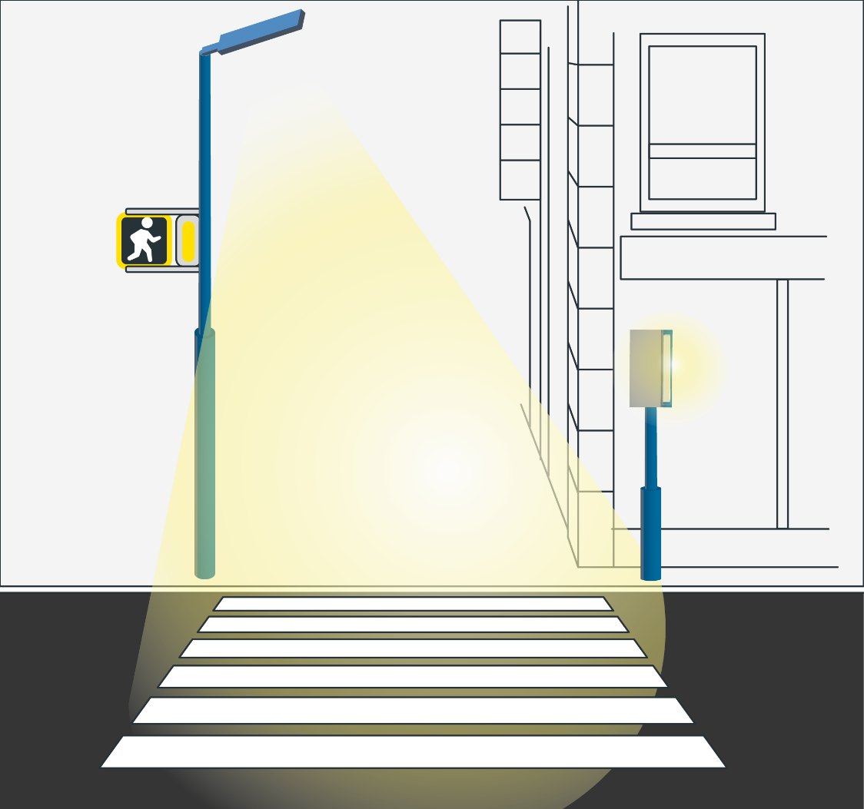
Этап 3: Умные пешеходные переходы
Состав:
умные светильники и светофоры
информационное табло
датчики движения или видеокамеры с возможностью аналитики и управления светофорными объектами.

Slide 19
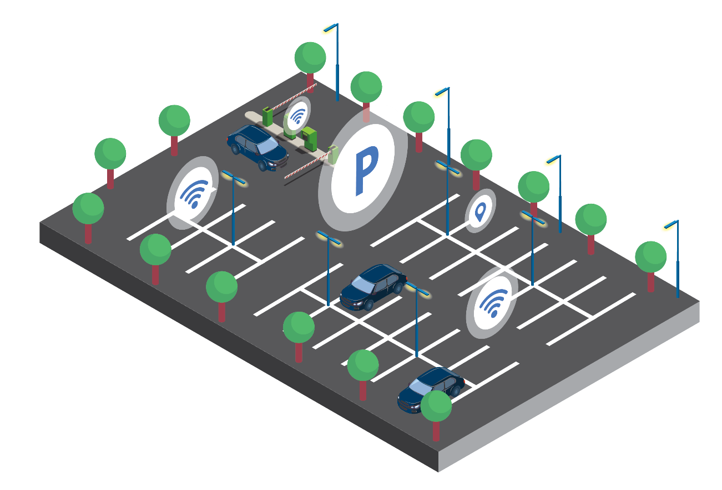
Этап 3: «Умные стоянки»:
Навигационная система паркинга состоит из:
датчика присутствия автомобиля;
индикатора занятости места;
табло въезда;
навигационного табло;
контроллера зон;
контроллера парковки;
программного обеспечения.

Slide 20
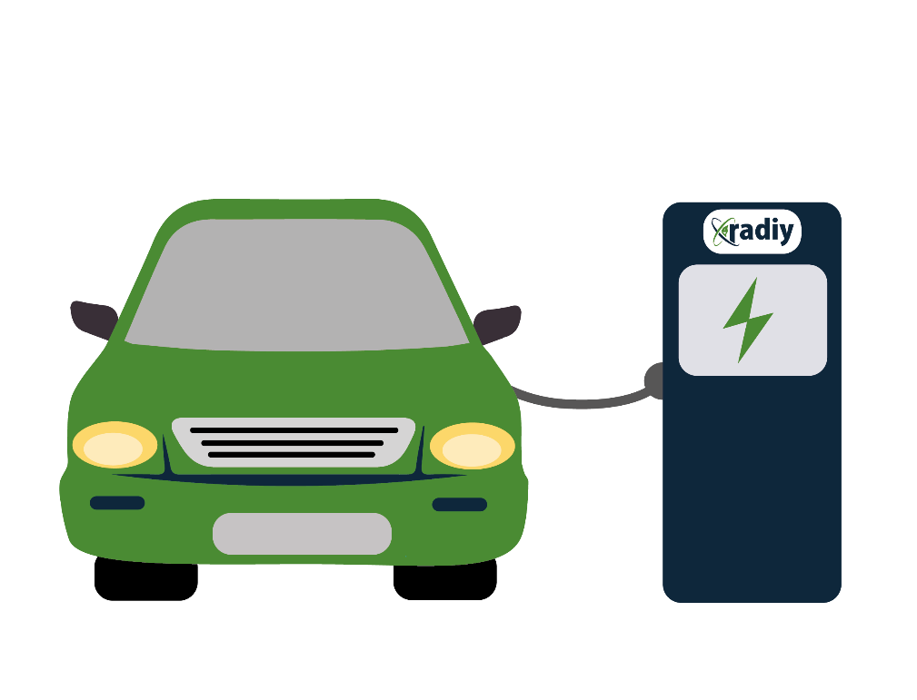
Этап 3: Интегрированная сеть автозаправок для электромобилей
Назначение:
Зарядка одного электромобиля с максимальным током от 8 А до 32 А, что подходит для моделей торговых марок: Audi, BMW, Hyundai, KIA, Nissan и т.д..
Преимущества:
гибкая настройка ЗС благодаря широким возможностям конфигурирования зарядного контроллера;
дистанционное управление;
выбор тока зарядки;
защита от короткого замыкания и утечки тока на землю.

Slide 21
Система электронных платежей за проезд в городском транспорте - это:
Безопасно
Удобно
Быстро
Оптимизирует расходы
Удобные способы осуществления платежей в городском транспорте :
мобильный платежный инструмент
Бесконтактная
платежная карта

Slide 22
Контроль пассажиропотока и управления транспортом
Внедрение контроля оптимизирует процессы :
планирование и управление (оптимизирует расписание и маршрутные сети, выход на линию, вместимость транспортных средств);
учета, контроля и распределения финансовых поступлений (фактический учет работы транспорта, контроль за безбилетный проезд и работой кондукторов, распределение финансов между перевозчиками);
информирование пассажиров (наполнение салона, наличие свободных мест, мест для инвалидных и детских колясок).

Slide 23
«Умный учет и управление процессами»
Контроль утечки газа
Непрерывный контроль уровня газа в помещениях и детектирование дыма
Автоматическое отключение подачи газа при обнаружении утечки газа в помещении
Автоматическое оповещение городских служб и жителей об аварийной ситуации
Контроль утечки воды
Непрерывный контроль давления воды в городских сетях
Автоматическое отключение подачи воды в районе при снижении давления
Перекрытие шаровых кранов в квартирах или домах
Автоматическое оповещение городских служб и жителей района об аварийной ситуации

Slide 24
Система связи с населением: Радиоканальная система оповещения о ЧС

Slide 25
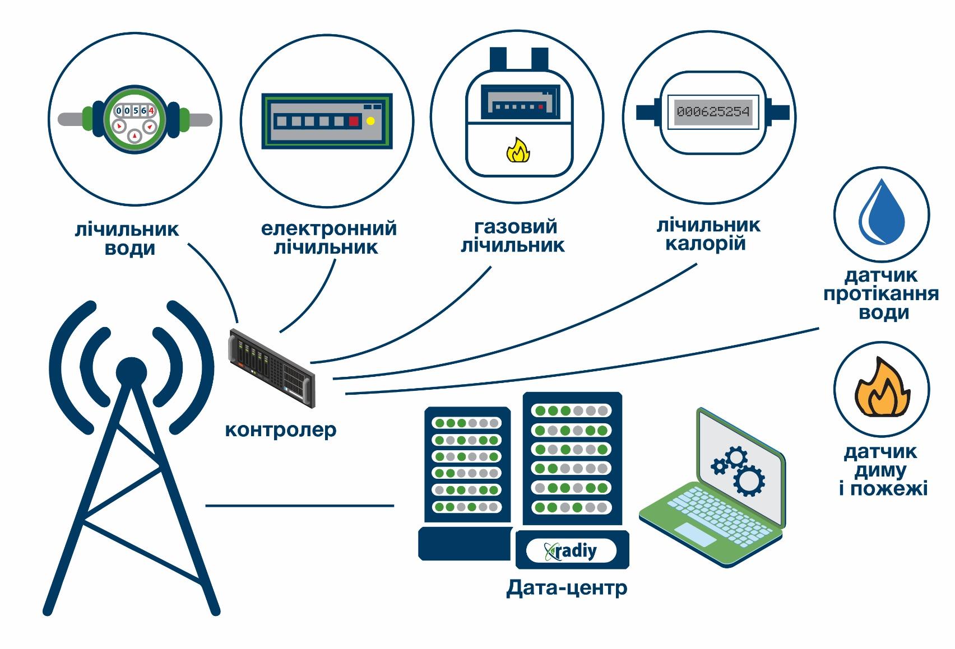
Оборудование на уровне "дом" (многоквартирный дом - подвал)

Slide 26
Автоматизация зданий

Slide 27
Автоматическая передача показаний счетчиков

